Slide 1
СОШ №7
с углубленным изучением английского языка
имени А.С.Пушкина
г.Владикавказ, РСО-Алания
И это всё о них…
История школы в лицах

Slide 2
«Мы увидели коллектив школы будущего.
Отношения ученик - учитель - это отношения партнёров, умеющих слушать друг друга, уважающих личность и мнение оппонента. Учащиеся демонстрируют не только глубокие знания, но и навык глубокого самостоятельного анализа»
(Семинар руководителей школ республики по инновационной работе "Новое образование-образование XXI века)

Slide 3
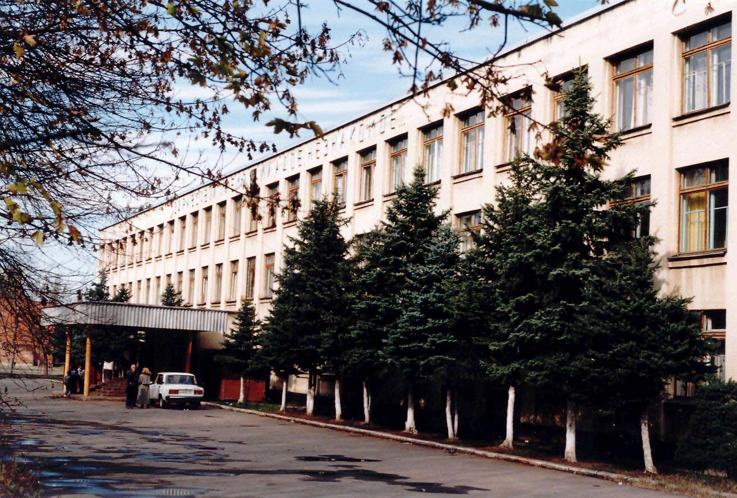
Перелистывая архивные документы, любовно собранные в школьном музее, часто встречаешь
слово «ПЕРВЫЙ»:
Первая женская школа города,
Первая экспериментальная школа с изучением стенографии, психологии,
логики.
Первый кружок юннатов, участников
ВДНХ.
С 1963 года – Политехническая школа в составе 9-10-х классов с трудовым обучением в швейной, столярной и слесарной мастерских..
-С 1969 года - школа с углубленным изучением отдельных предметов на английском языке.
«…24

Slide 4
Объект нашего исследования – учителя и ученики школы № 7.
Предмет исследования – судьбы учителей и учеников школы.
Гипотеза – школа с давними добрыми традициями способна оказать неоценимое влияние на учеников в плане становления и выбора дальнейшего жизненного пути.
Цель работы – определить роль школы в формировании интеллектуального потенциала и нравственных ценностей её учащихся.

Slide 5
Задачи:
- изучить историю создания Пушкинской школы;
-исследовать данные школьного музея, связанные с историей школы, её учителями и выпускниками;
- проанализировать направления деятельности выпускников школы и их достижения;
- определить степень влияния школьной обстановки, личности учителя и системы обучения на ученический коллектив.

Slide 6
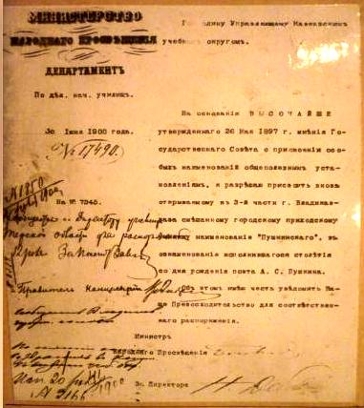

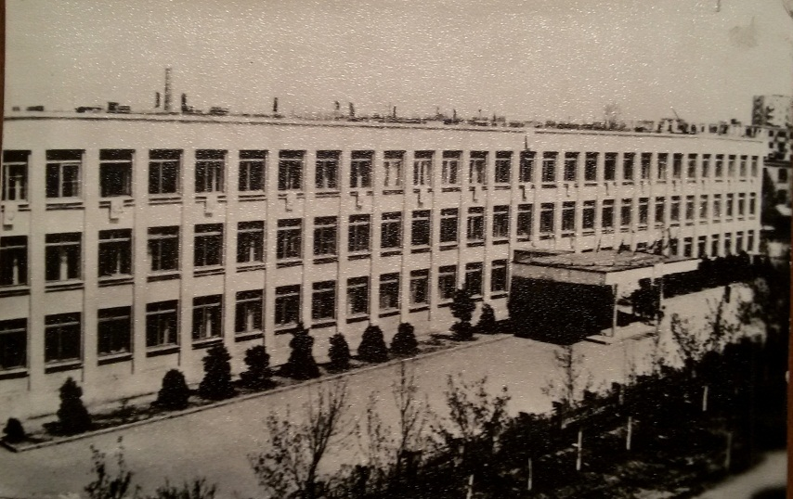
1899 год…
1969 год…

Slide 7
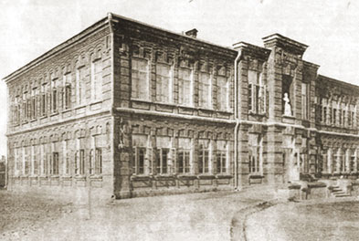
«…24 сентября в 3 части города Владикавказа, по Кизлярской улице, в доме Шклярского с разрешения попечителя Кавказского учебного округа ОТКРЫВАЕТСЯ одноклассное городское приходское имени А.С.ПУШКИНА УЧИЛИЩЕ, куда будут приниматься дети обоего пола всех сословий и вероисповеданий, нигде не учившиеся, в возрасте от 8 до 10 лет. Заявления об определении детей в училище принимаются с 12 сентября в его помещении учителем г-м Звонарёвым»

Slide 8
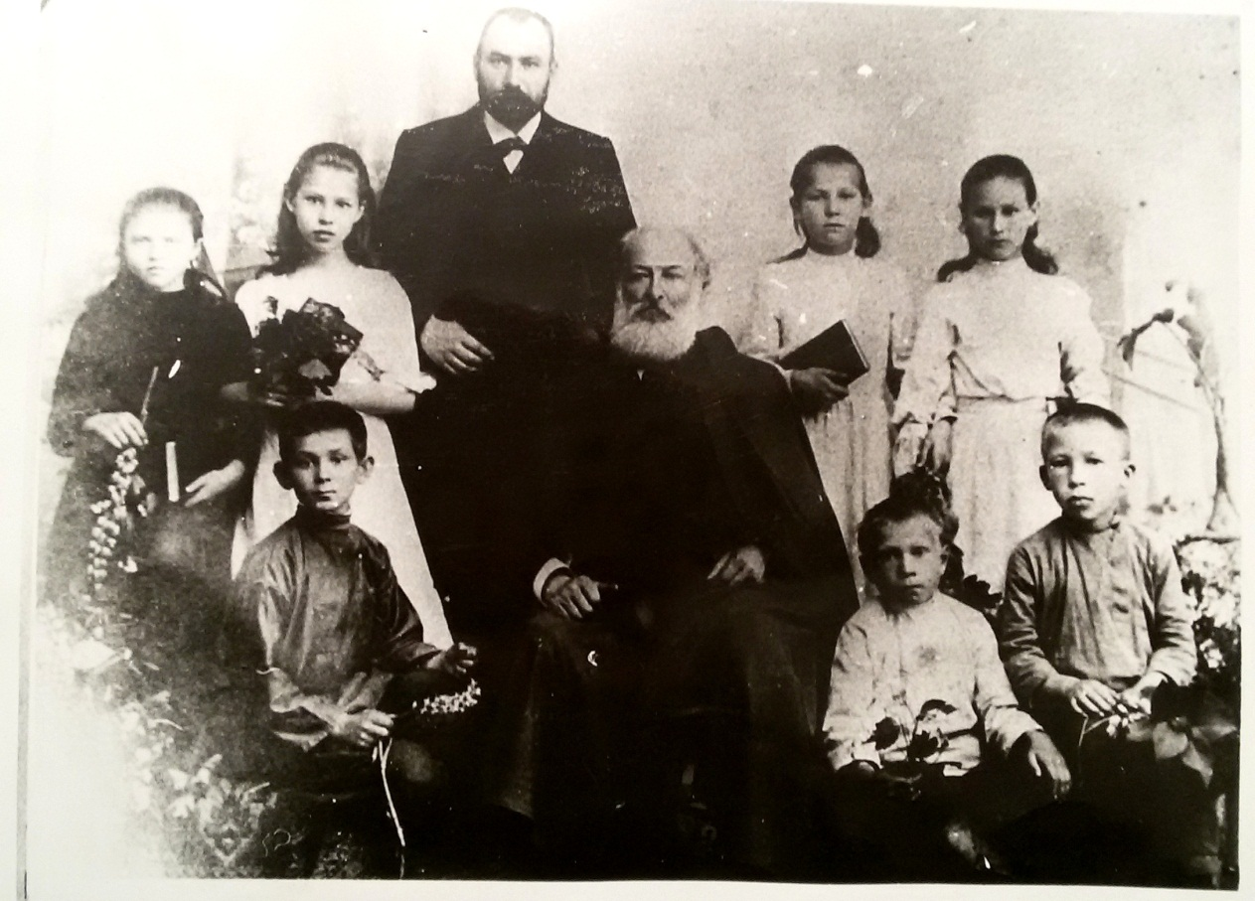
Годы с 1899 по 1924 в истории нашей Пушкинской школы можно по праву назвать «звонарёвским» периодом.
Это заслуга первого учителя и первого заведующего, что уже через несколько лет после создания училища о нём заговорили как о лучшем учебном заведении.
Первый выпуск
7 человек

Slide 9
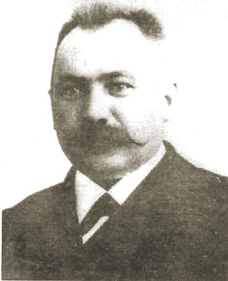
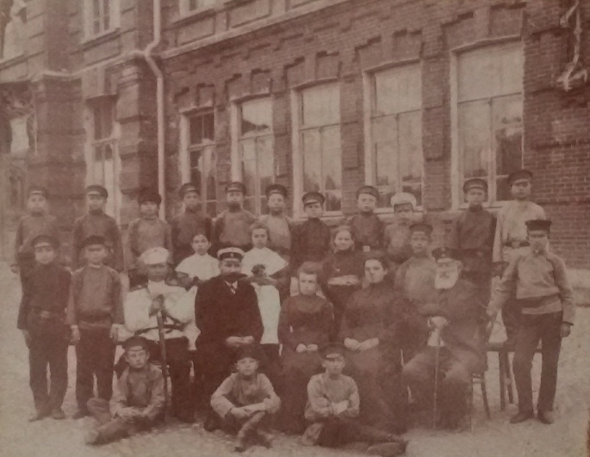
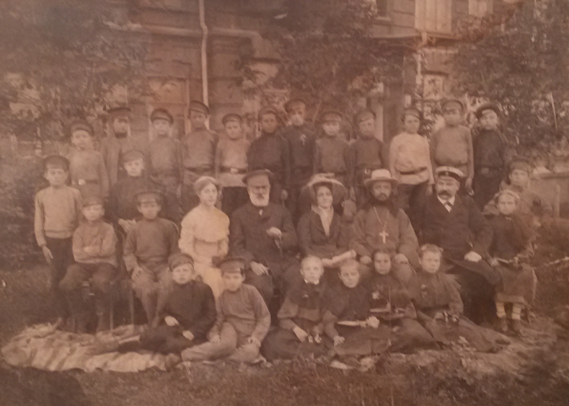
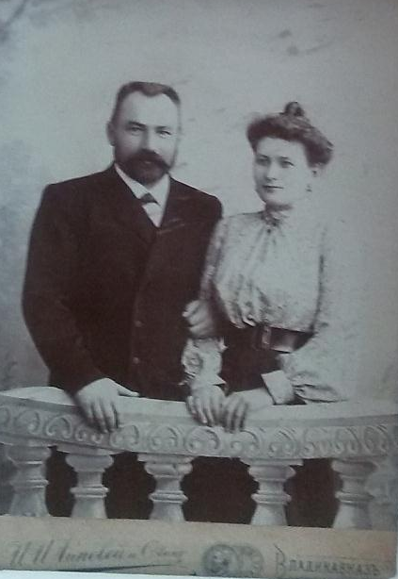
Звонарев С.Л. –
первый директор

Slide 10

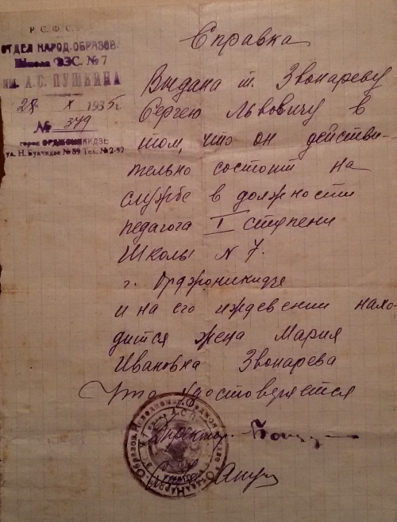


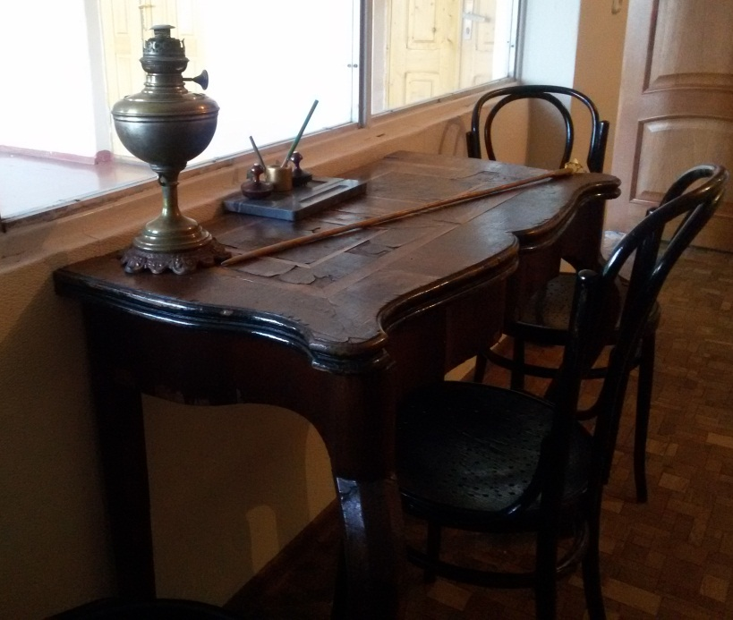
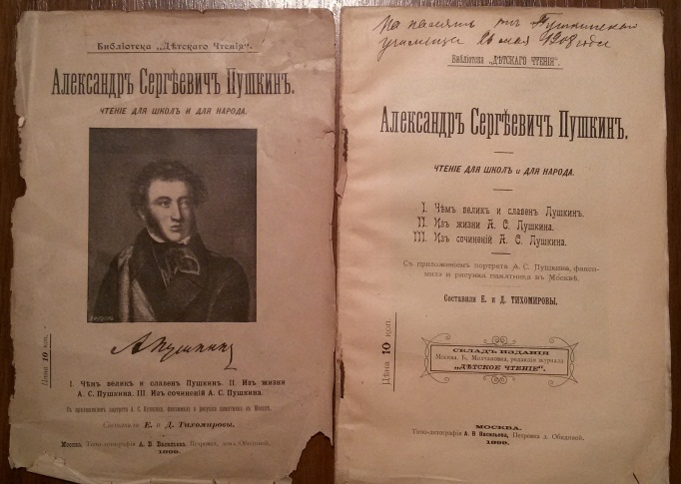

Slide 11
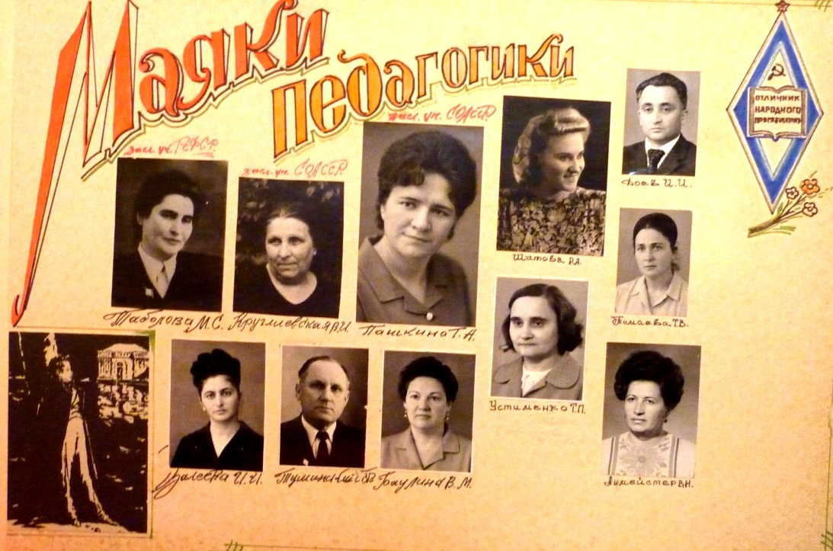
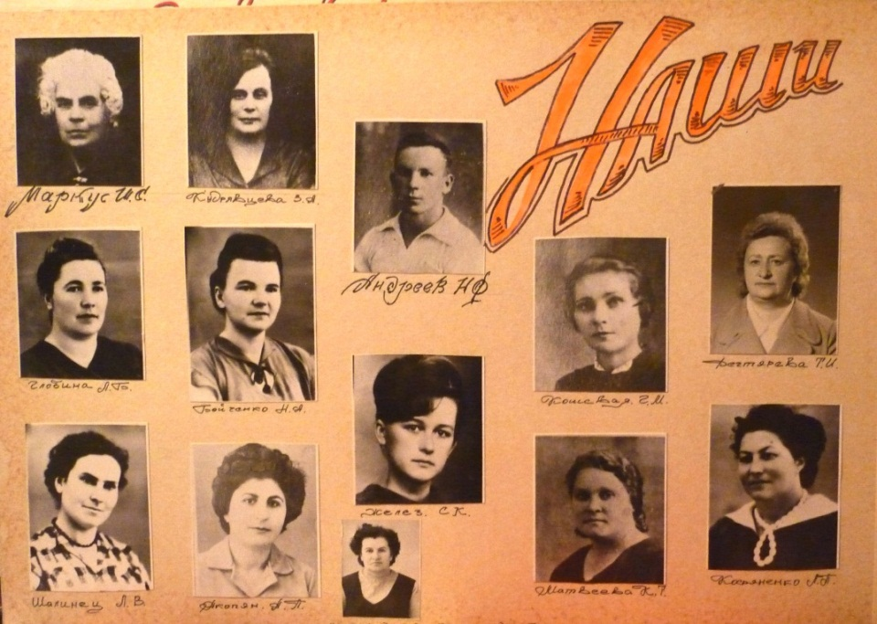


Slide 12
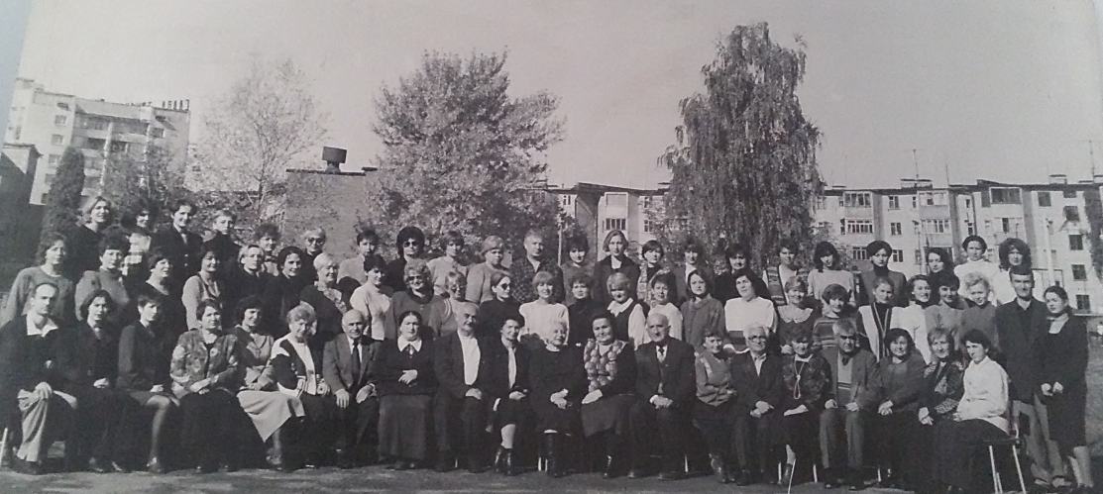
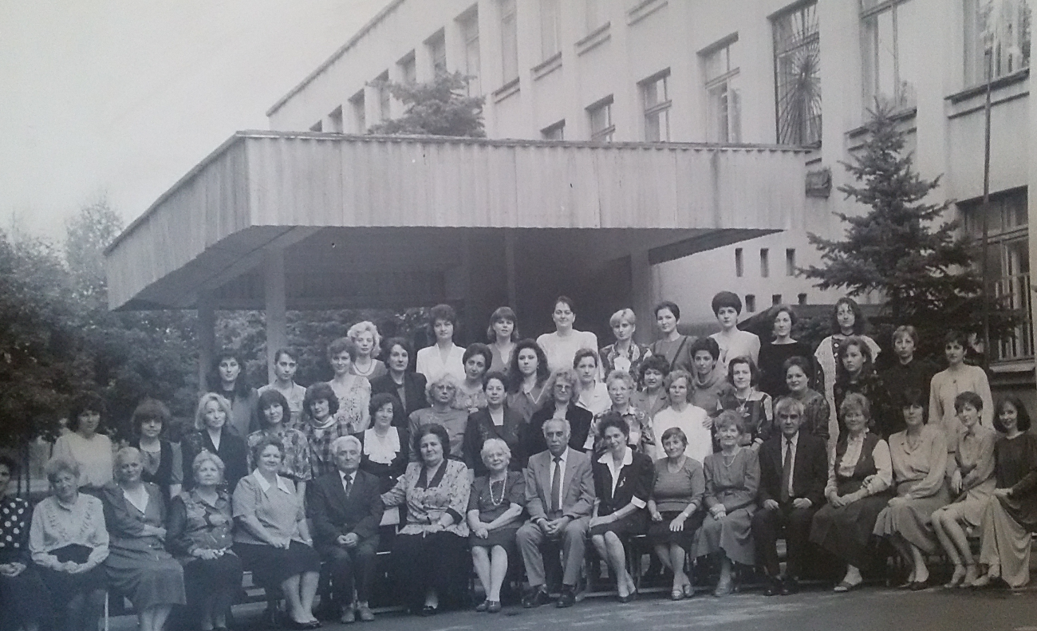

Slide 13

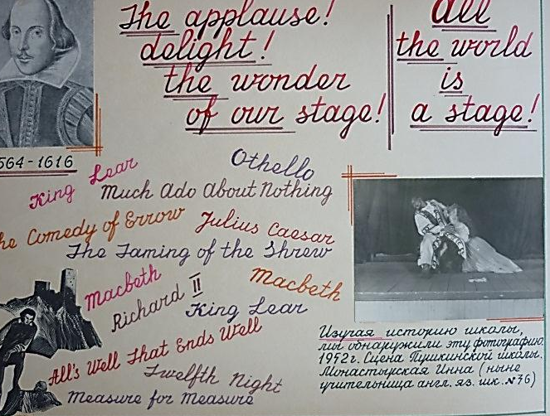
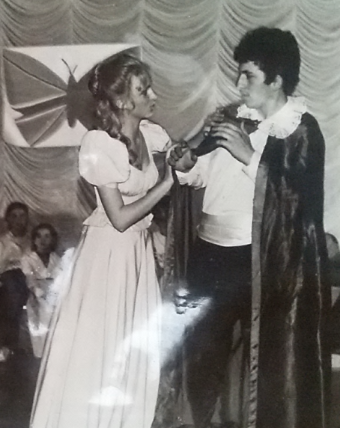
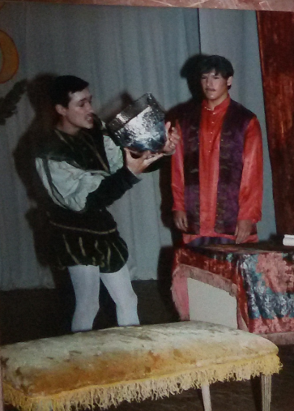
Гордость учебного заведения - Пушкинский театр

Slide 14
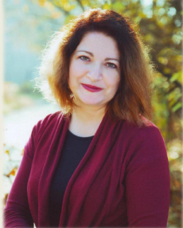
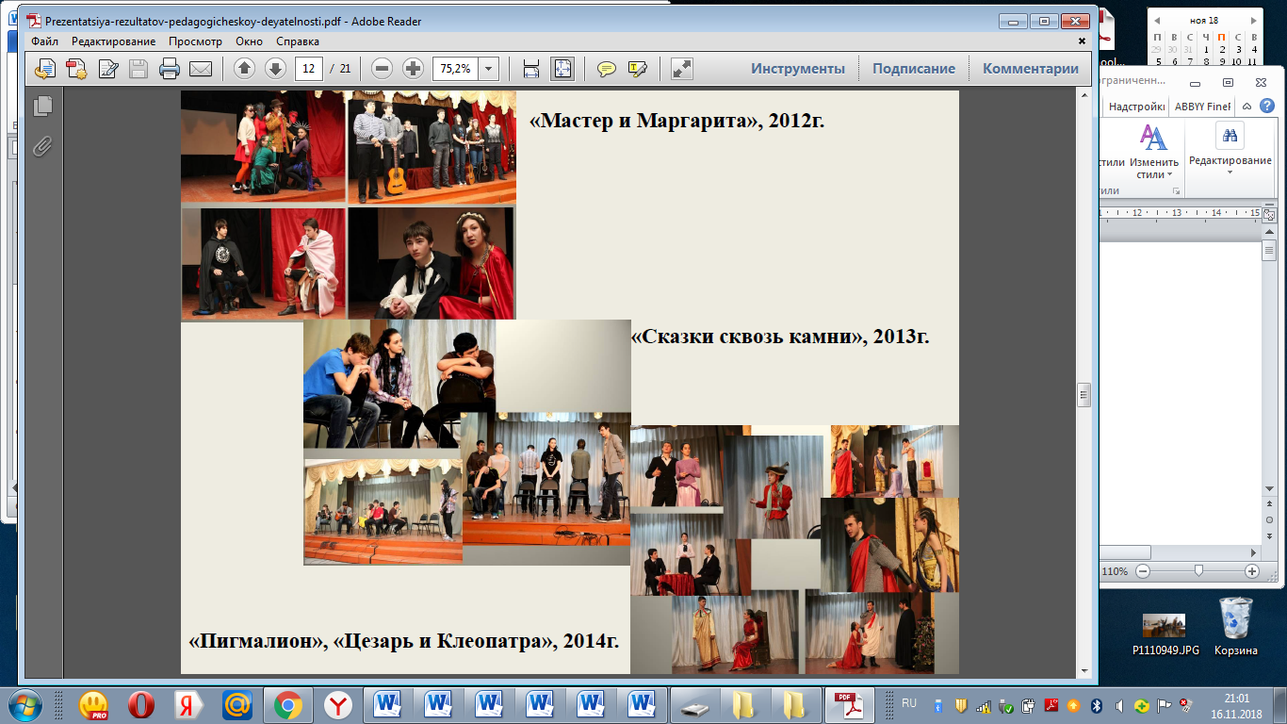
Ирина Казбековна Джанаева - руководитель театральной студии

Slide 15
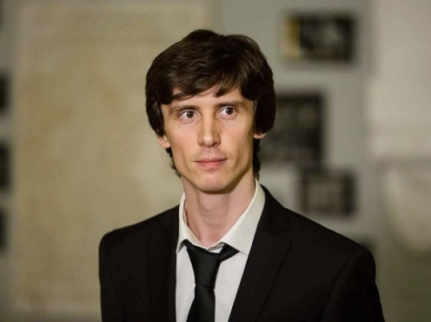
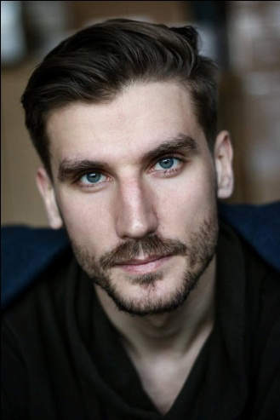
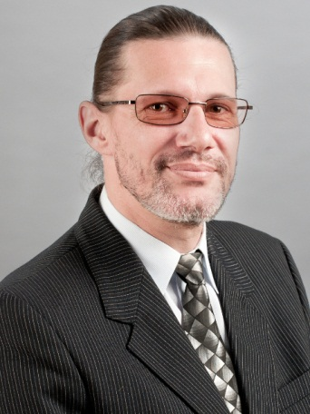
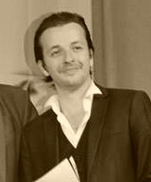
Анатолий ШУЛЬЕВ, режиссер Московского академического театра им. Вл. Маяковского
Владимир ШУЛЬЕВ – актер
Театра имени Евгения Вахтангова.
Валерий Михайлович ПОПОВ -
Главный режиссер Академического Русского театра им. Е. Вахтангова (г.Владикавказ);
Народный артист, заслуженный деятель искусств РСО-Алания.
Дмитрий ЕНАЛДИЕВ – актер Северо – Осетинского академического театра
им. В. Тхапсаева.

Slide 16
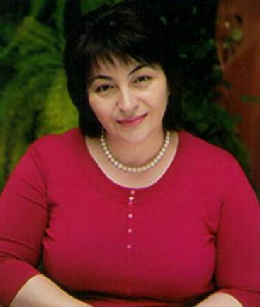
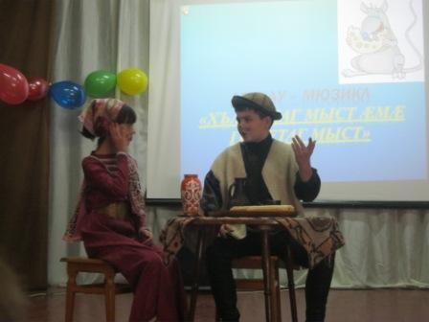
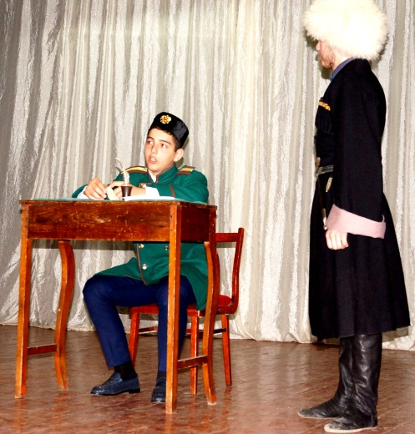
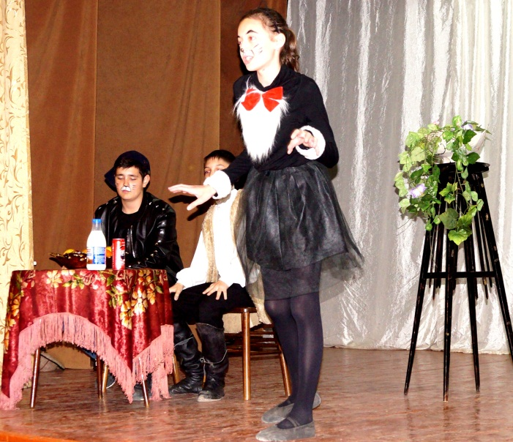
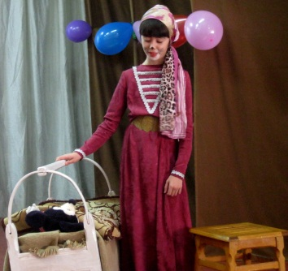
Светлана Юрьевна ЦАЛЛАГОВА - руководитель театральной студии «Сырдон» на осетинском языке, работник общего образования, Заслуженный учитель РСО-Алании

Slide 17
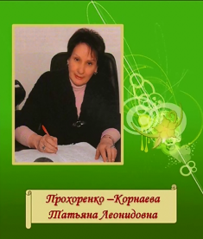


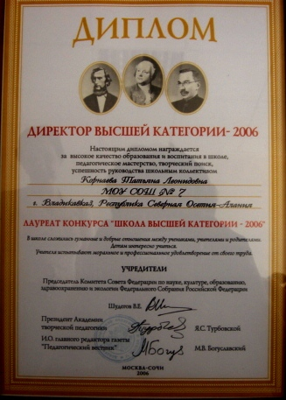
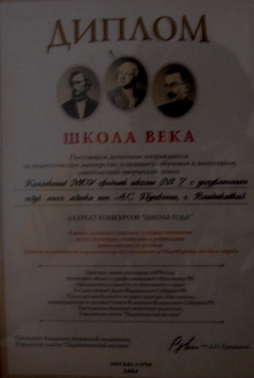
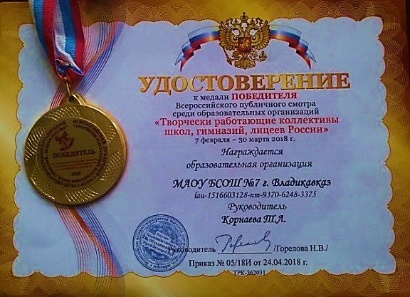
Татьяна Леонидовна КОРНАЕВА -
директор Пушкинской школы

Slide 18
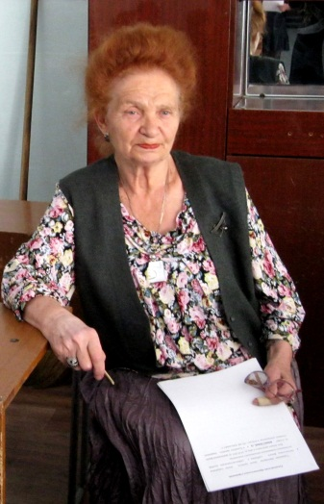
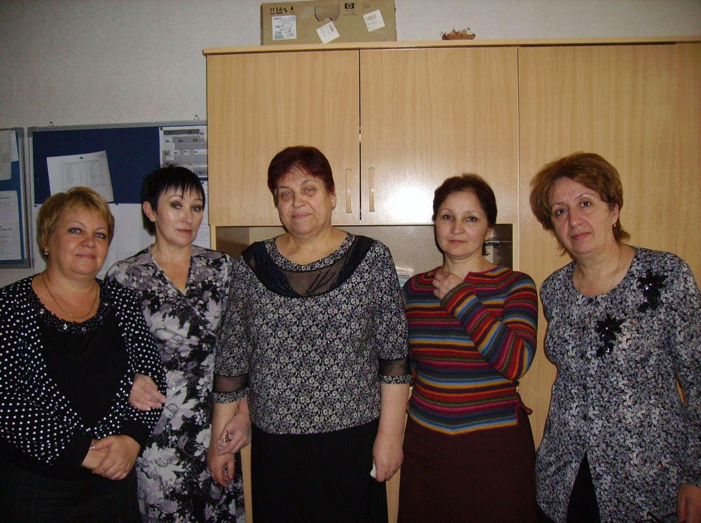
Баскаева Лемма Касполатовна
Учитель английского языка, заслуженный учитель РСО-Алании, ныне на заслуженном отдыхе.
Будаева Марица Аврамовна
Учитель математики,
Почетный работник общего образования.

Slide 19
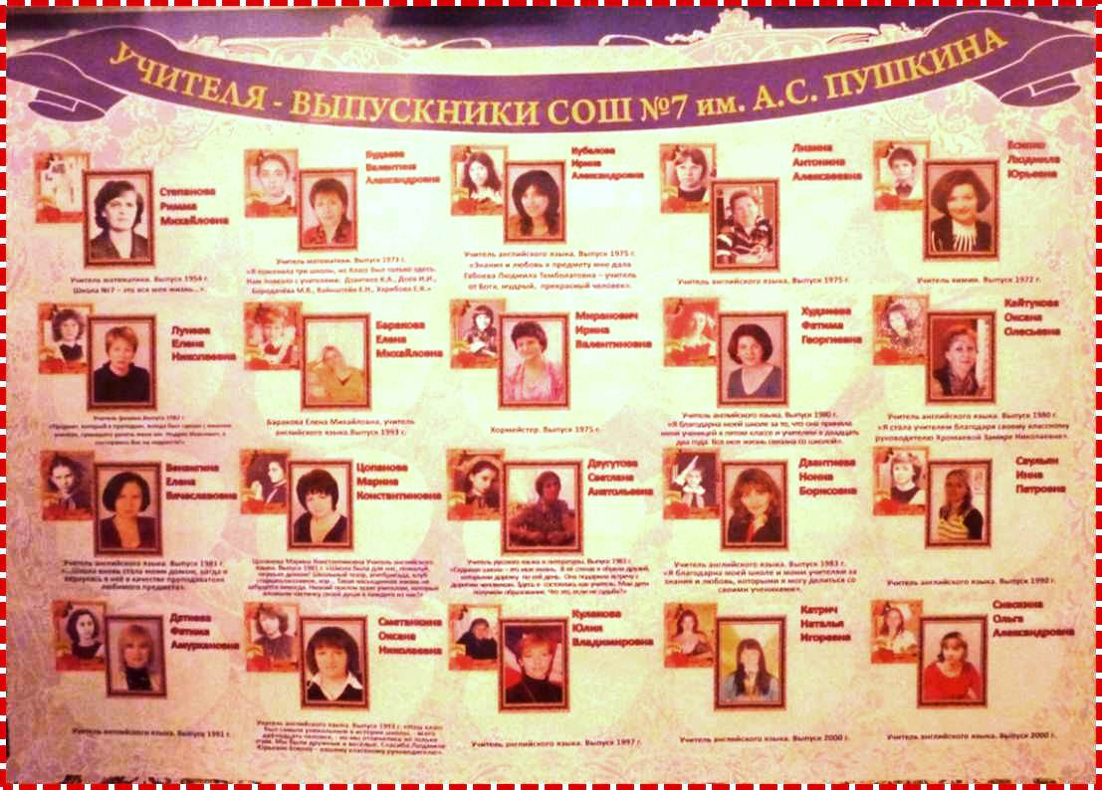

Slide 20
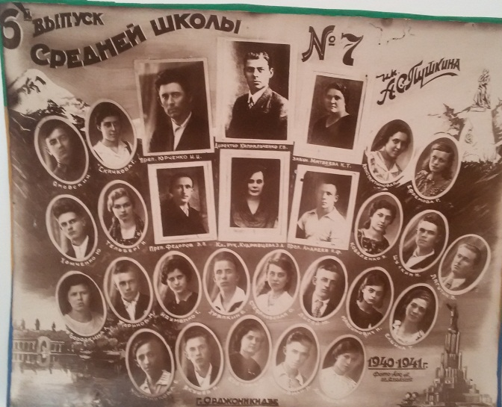
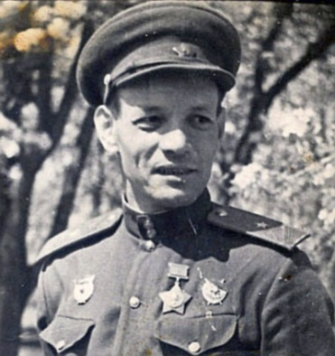
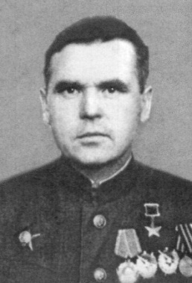
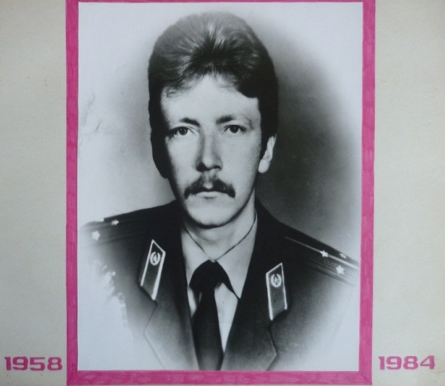
1941 год… Все выпускники и учителя ушли на фронт... и встали на защиту Родины
Среди питомцев школы два Героя Советского Союза – гвардии генерал-майор Аршинцев Борис Никитович и капитан Коняхин Василий Дмитриевич.
Аршинцев Б.Н.
Коняхин В.Д.
Николай Михайлович Катков
Погиб при исполнении интернационального долга в Афганистане.

Slide 21
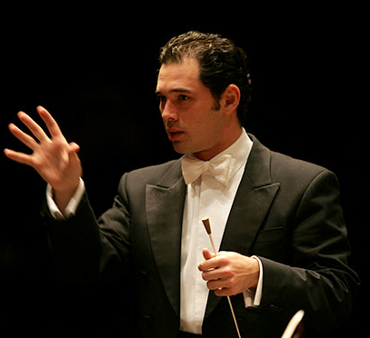
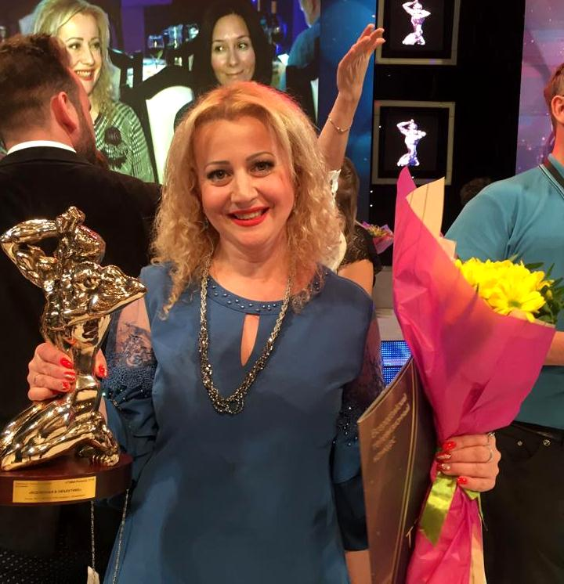
Главный дирижер, музыкальный руководитель Большого театра России, Народный артист РСО-Алания, Кавалер ордена «За заслуги» (Франция).
Туган Сохиев
Народный артист Северной Осетии. Профессиональный актѐр, музыкант. Признан национальным достоянием Республики Осетия.
Олег Тайсаев
Первая в истории творческой жизни Осетии обладательницей самой престижной телевизионной премии «ТЭФИ - Регион».
Ирина Кабулова

Slide 22
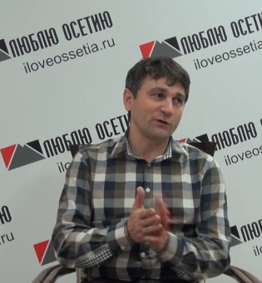
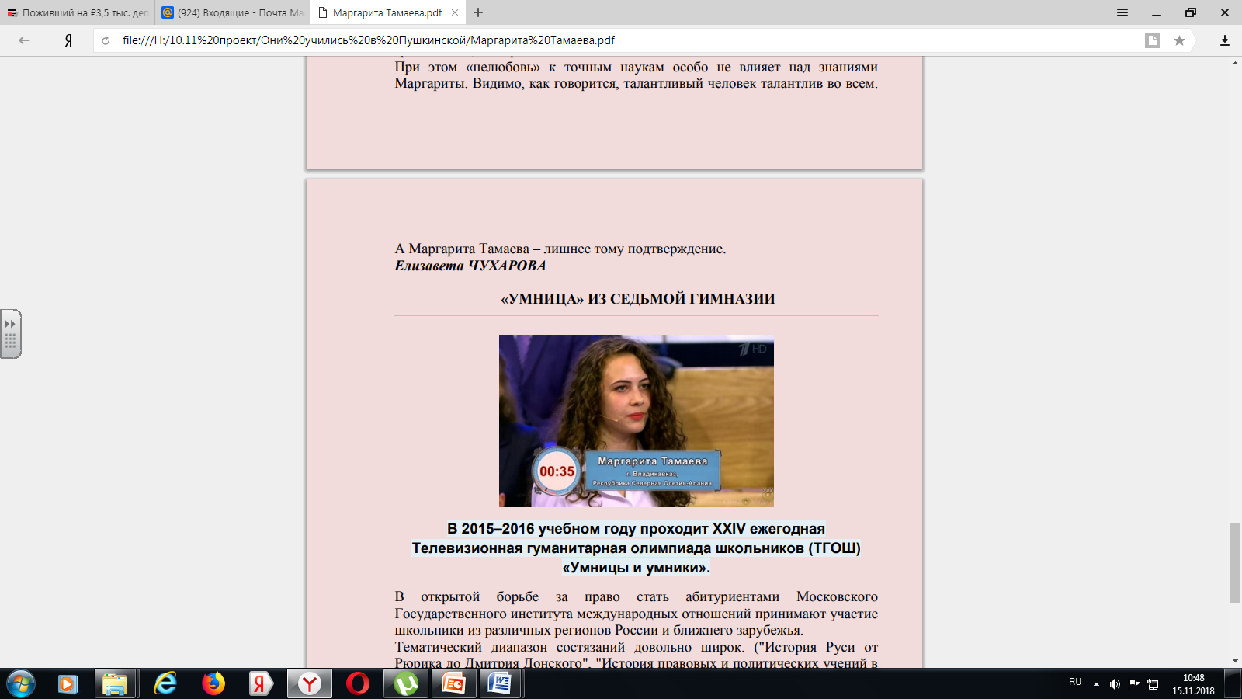
Изучение и популяризация через Интернет осетинского языка и традиций, инициатор и соадминистратор осетинской Википедии os.wikipedia.org.
Вячеслав Иванов
Обладатель почетного серебряного знака отличия Всероссийского конкурса «Национальное достояние России», призер Всероссийской олимпиады по литературе и победительницей во Всероссийской Телевизионной гуманитарной олимпиаде школьников «Умницы и умники».
Маргарита Тамаева

Slide 23
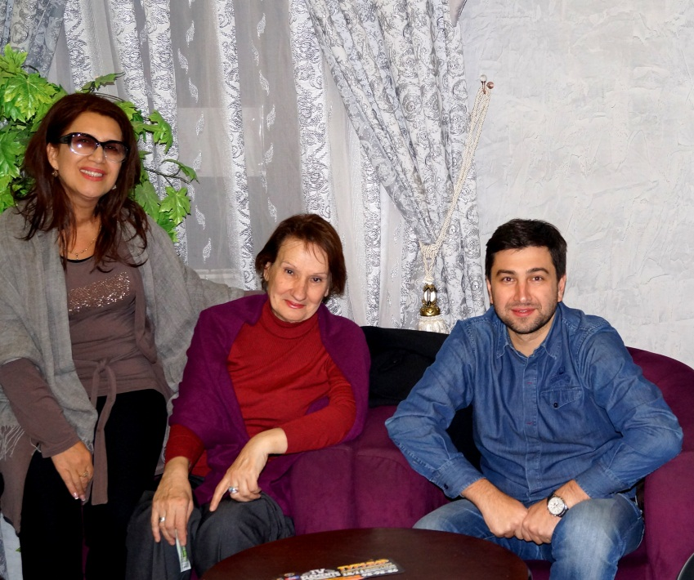
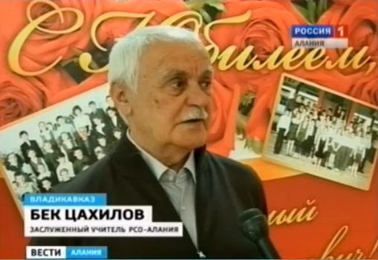
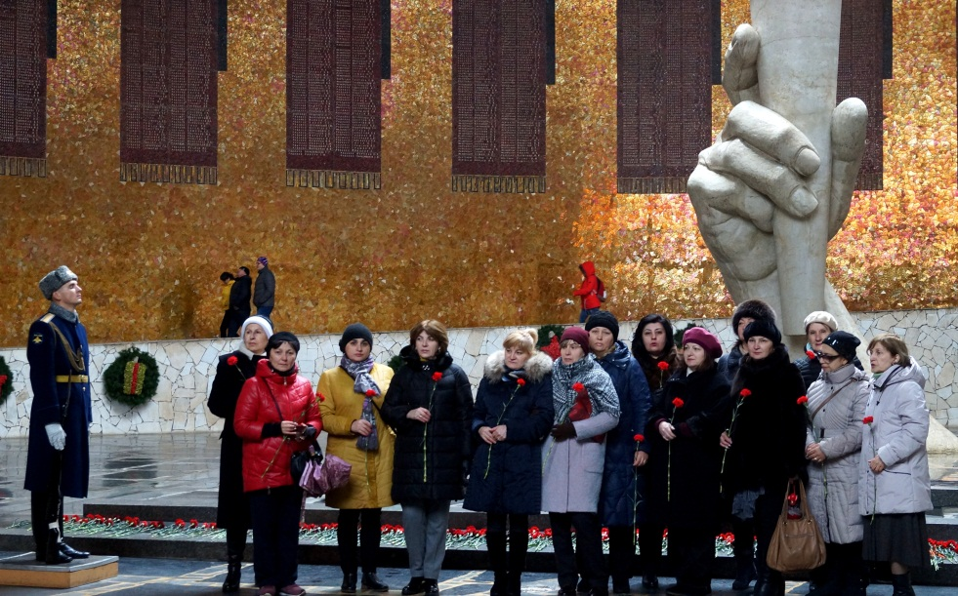
Карсанов Руслан
Цахилов Розенберг Харитонович

Slide 24
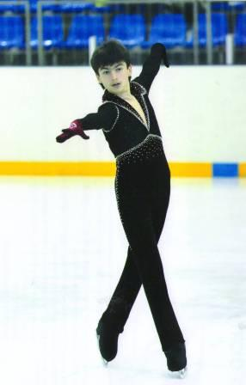
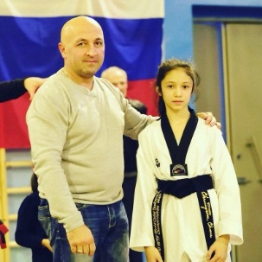


Мастер спорта России по фигурному катанию на коньках, многократный победитель и призёр всероссийских и международных соревнований, первый фигурист из Северной Осетии, добившийся высоких результатов
Победительница первенства России, серебряный призер первенства мира среди кадетов по тхэквондо, кандидат в мастера спорта.
Владислав Мирзоев
Амина Черчесова
Марина Кесаева
Марина Шиян
Член сборной команды России по легкой атлетике
Лучшая шпажистка от сборной команды России на юниорском первенстве Европы, победительница Кубка мира по фехтованию среди юниоров во французском Дижоне.

Slide 25
Выводы:
Школа имеет богатую и давнюю историю, бережно хранящуюся в школьно музее, со дня её основания и по сей день;
Школа всегда славилась атмосферой творческого поиска, культом знаний и верности традициям;
Высокий уровень знаний, получаемый в школе, подтверждается высокой квалификацией учителей и результатами ученических достижений;
Для многих учеников школа стала стартовой площадкой для развития их творческого потенциала;
Школа имеет множество благодарных учеников, которые разлетелись по разным городам и странам, но не утратили с ней связь.

Slide 26
Главный вывод:
Пушкинская школа оправдывает свой высокий статус и является для учеников не только источником прочных знаний, но главное, она имеет своё лицо, оказывает на своих учащихся положительное влияние, формируя их индивидуальность и мировоззрение.

Slide 27




Slide 28
Любимая школа!
Мы взрослеем, но ты не стареешь,
А становишься все милей!
Я хочу, чтобы ты выпускала
Добрых, умных и честных людей!
Спасибо за внимание!

